Slide 1
SISTEM INFORMASI AUDIT MUTU INTERNAL PERGURUAN TINGGI STUDI KASUS STMIK BANDUNG
HANIF HAIRULLOH 1215010

Slide 2
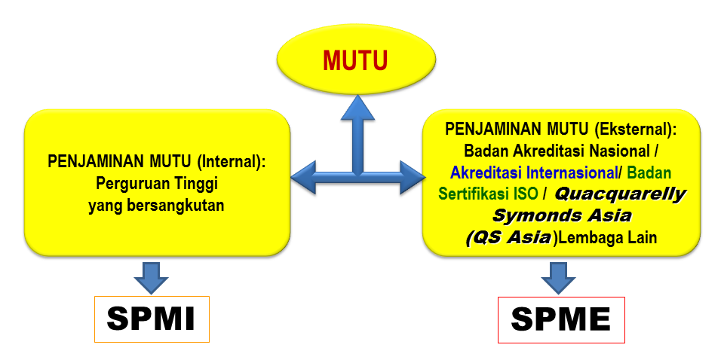


LATAR BELAKANG

Slide 3


LATAR BELAKANG

Slide 4


IDENTIFIKASI MASALAH
1. membantu mengolah dokumen standar mutu STMIK Bandung.
2.uraian pekerjaan setiap staff yang berkepentingan dengan kegiatan penetapan standar mutu STMIK Bandung.
3.penjadwalan untuk dilakukan audit pada standar mutu STMIK Bandung.

Slide 5

TUJUAN PENELITIAN
1. Media pengolahan dokumen standar mutu STMIK Bandung
4. Membuat jadwal audit
2. Kerangka kerja untuk melakukan audit
5. Informasi dokumen standar mutu
3. Informasi deskripsi pekerjaan

Slide 6

BATASAN MASALAH
1.Berbasis web
3. Penjadwalan audit
2. Pengelolaan
dokumen standar mutu
STMIK Bandung
4. Informasi dokumen &
hasil evaluasi auditor

Slide 7

ALUR PROSES YANG BERJALAN
Pimpinan memberikan dokumen standar mutu dan menentukan deskripsi pekerjaan staf pembuatan standar
Unit kerja melakukan pengisian standar dan pembuatan dokumen pendukung
UPMI melakukan penunjukan auditor dan jadwal audit
Auditor melakukan evaluasi dan memberikan laporan hasil evaluasi
Laporan hasil evaluasi

Slide 8
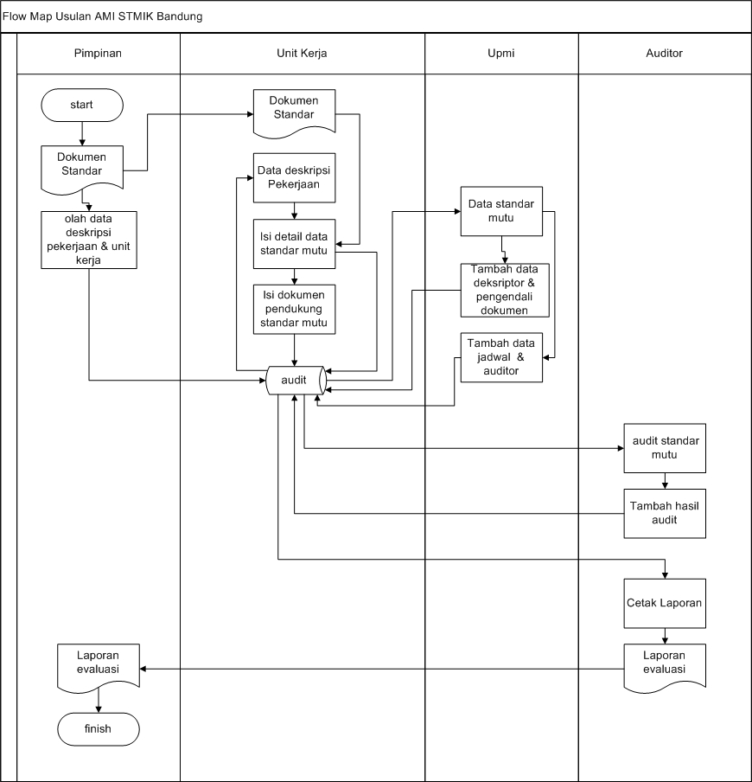
ALUR PROSES YANG DIUSULKAN

Slide 9
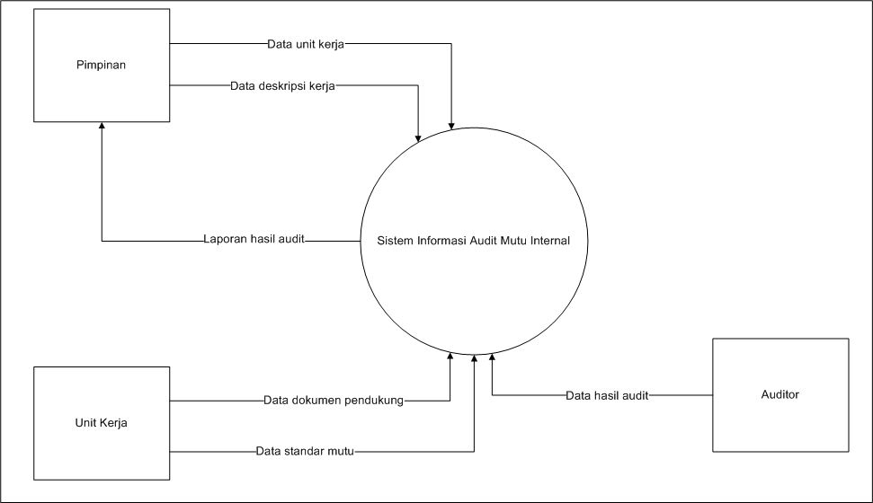
DIAGRAM KONTEKS

Slide 10
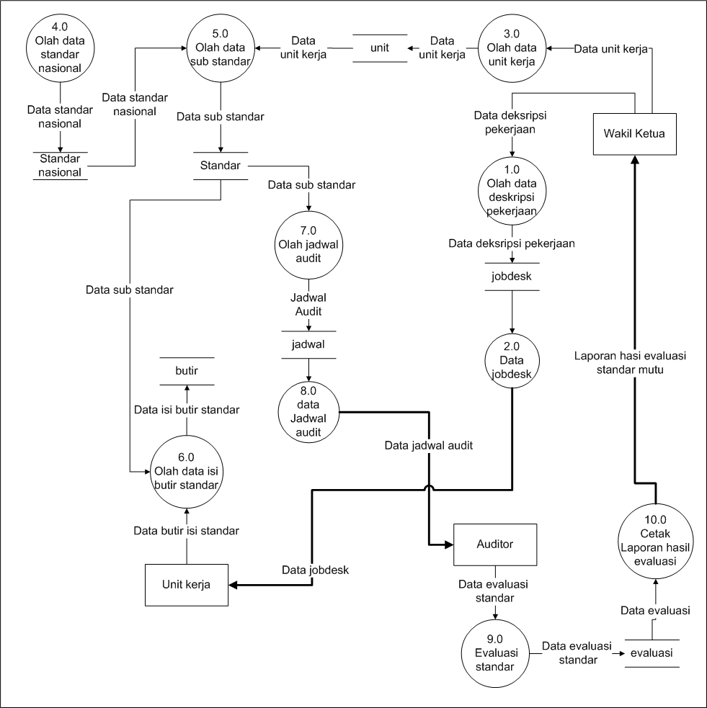
DFD LEVEL 0

Slide 11
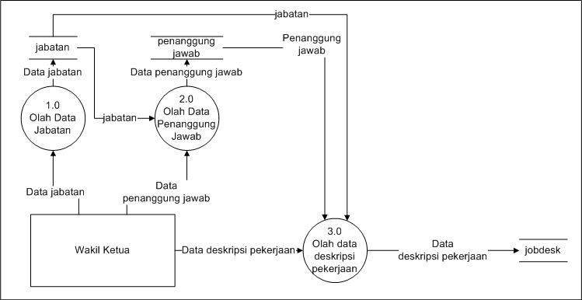
DFD LEVEL 1 PROSES 1

Slide 12
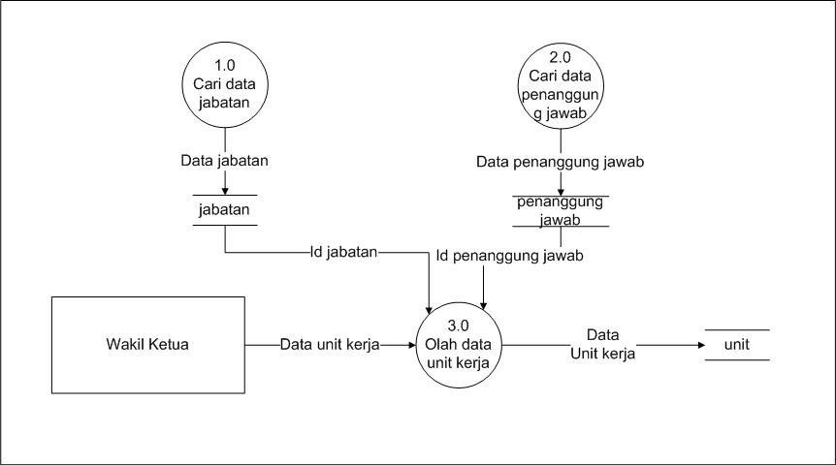
DFD LEVEL 1 PROSES 3

Slide 13
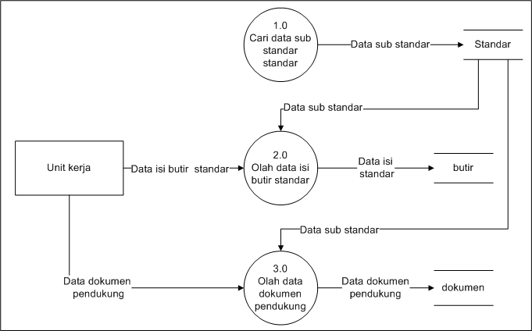
DFD LEVEL 1 PROSES 6

Slide 14
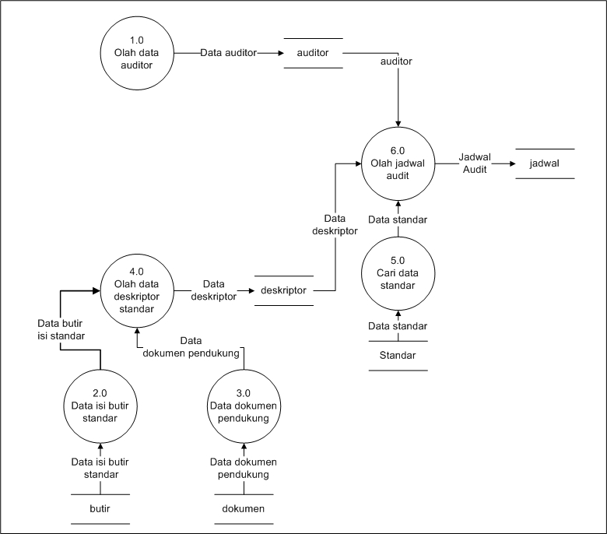
DFD LEVEL 1 PROSES 7

Slide 15
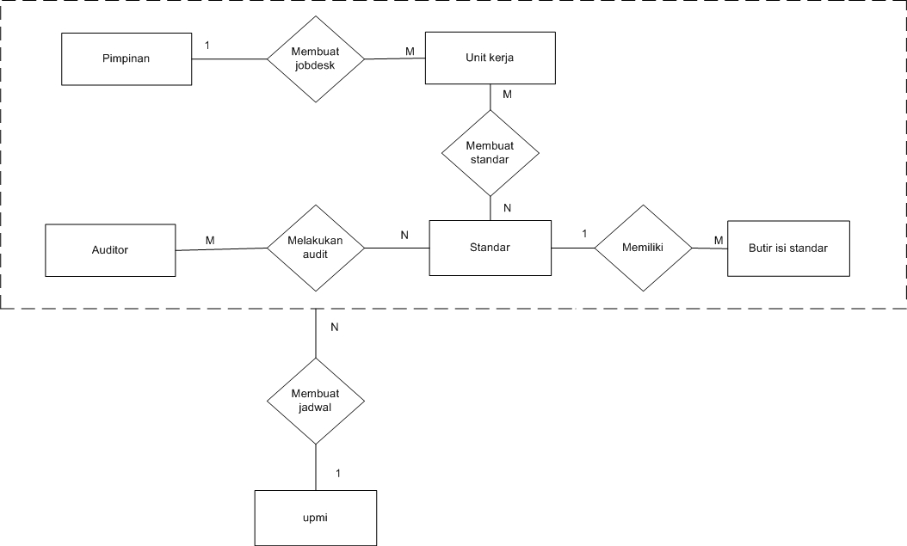
ERD

Slide 16
DEMO APLIKASI

Slide 17
KESIMPULAN
1. Pengelolaan data standar mutu STMIK Bandung telah telah terpusat kedalam database.
2. Mempermudah dalam pengelolaan data deskripsi pekerjaan yang berkepentingan dalam membuat dokumen standar mutu STMIK Bandung .
3. Mempermudah dalam melakukan audit terhadap standar.
4. Memudahkan untuk membuat laporan data hasil evalusi audit terhadap standar yang telah dibuat.
5. Mempemudah pencarian data dokumen pendukung standar karena telah terpusat ke dalam database.

Slide 18
SARAN
Aplikasi sebaiknya dikembangkan dengan fasilitas - fasilitas lain misalnya dapat menampilkan grafik standar mutu internal setiap tahunya.
Memberikan tampilan aplikasi yang lebih menarik dan mudah digunakan.

